Slide 1
第八次实践
报告人：MF1332086 张磊
第16小组
MF1332086 张磊
MF1332057 唐毅明
MF1232037 李辉
Notes:
EyeContext: Recognition of High-level Contextual Cues from Human Visual Behaviour

Slide 2
任务
1
100,000条文献记录+评价
2
录入统计、评价统计、文献排序、文献查重
Notes:
a system to infer high-level contextual cues from human visual behaviour

Slide 3
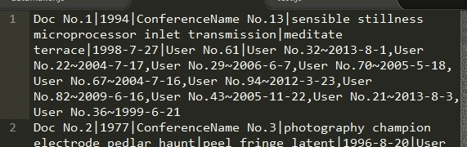
JS
记录生成
1
2,000条英文单词
上限:50—>250
2
data8.txt

Slide 4
HBase
数据库设计
conference
-------------------------------------------------------------------------
rowkey | information
-----------------------------------------------------------
| title | year | conference | author | typeUser | typeDate
-------------------------------------------------------------------------
paperId |
-------------------------------------------------------------------------
comment
-------------------------------------------------------------------------
rowkey | commentUser | commentDate
-----------------------------------------------------------
| commentId | ... | commentId | ...
-------------------------------------------------------------------------
paperId | username | | commentDate|
-------------------------------------------------------------------------
写入数据库 方法同assigment7

Slide 5
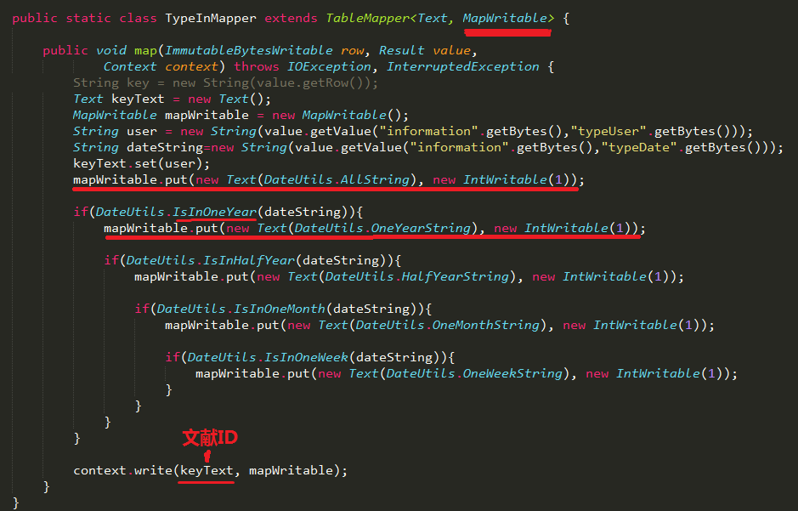
任务1
录入统计 -mapper
XMLNotice

Slide 6
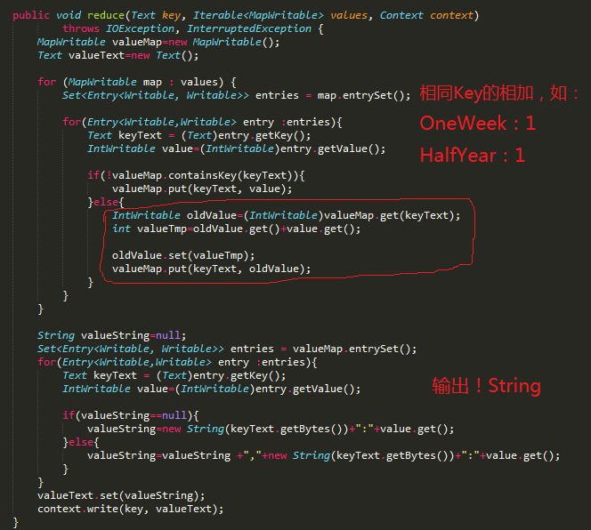
任务1
录入统计 -reducer

Slide 7
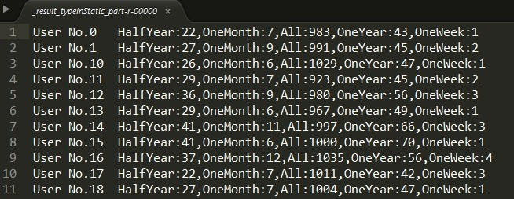
任务1
录入统计 –结果

Slide 8
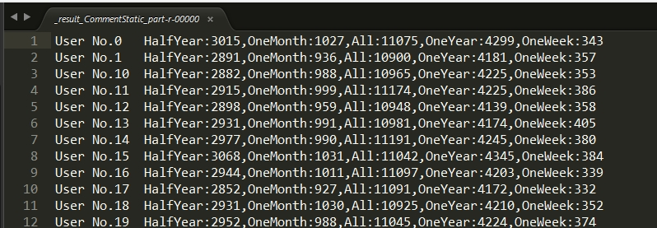
任务2
评价统计
方法过程和录入统计极其类似，只给出结果

Slide 9
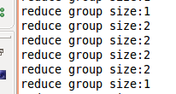
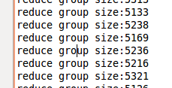
任务3
论文排序
1
利用进入reduce之前数据是排序的
复合key：count#AvgDate
重写SortComparator
job.setSortComparatorClass(KeyComparator.class);
2
PaperSortPartition:暂无意义
GroupComparator:设置group分组，可以调节每次reduce的组大小。
—>

Slide 10
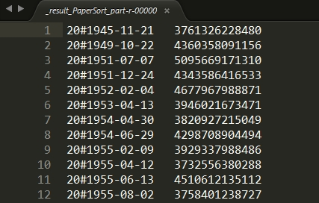
任务3
论文排序-结果

Slide 11
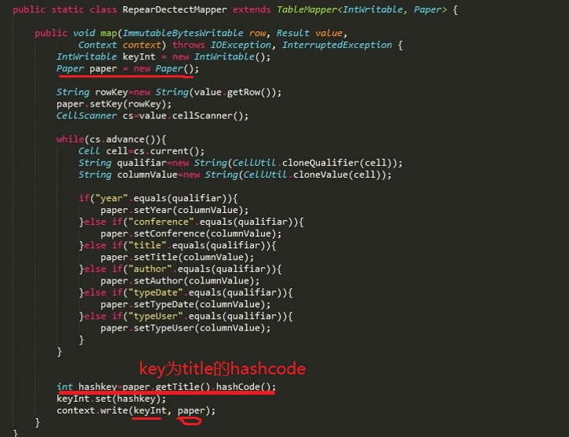
任务4
重复检测-mapper

Slide 12
任务4
重复检测-reducer
1
如果某个key传进来的values个数为1，舍弃
2
对于某key对应多个values的情况：
建立n相同队列，将此key下paper内容完全一样的paper至于一个队列中。
3
舍弃n个队列中队列长度为1个队列
输出重复的paper在数据库中的paperId

Slide 13
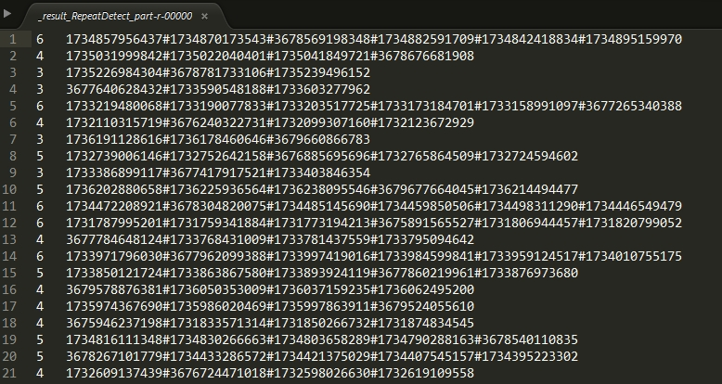
任务4
重复检测-结果

Slide 14
Thank you
Notes:
EyeContext: Recognition of High-level Contextual Cues from Human Visual Behaviour

